Slide 1
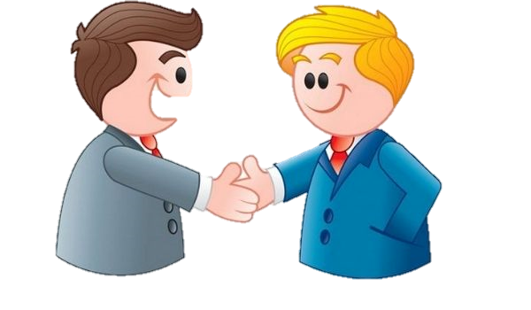
Thứ sáu ngày 9 tháng 12 năm 2022
Đạo đức
Bài 5 Giữ lời hứa

Slide 2
KHỞI ĐỘNG

Slide 3
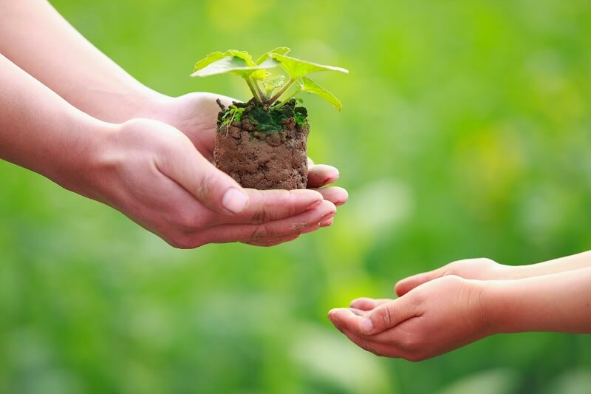
Chia sẻ trải nghiệm:
- Đã có ai hứa với bạn điều gì chưa?
- Người đó có thực hiện được lời hứa với bạn không?
- Khi đó, bạn cảm thấy thế nào?

Slide 4
Thứ sáu ngày 9 tháng 12 năm 2022
Đạo đức
Bài 5 Giữ lời hứa (tiết 1)

Slide 5
Khám phá

Slide 6
Hoạt động 1
Tìm hiểu biểu hiện của việc giữ lời hứa.

Slide 7
1
Tìm hiểu biểu hiện của việc giữ lời hứa.
a. Kể chuyện theo tranh và trả lời câu hỏi sau:
Hoạt động nhóm

Slide 8
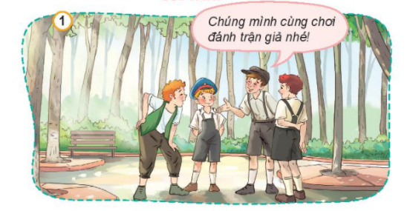
1
Tìm hiểu biểu hiện của việc giữ lời hứa.
a. Kể chuyện theo tranh và trả lời câu hỏi sau:
LỜI HỨA

Slide 9
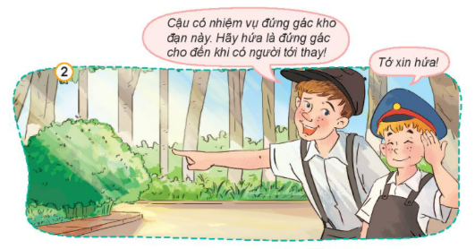
1
Tìm hiểu biểu hiện của việc giữ lời hứa.
a. Kể chuyện theo tranh và trả lời câu hỏi sau:
LỜI HỨA

Slide 10
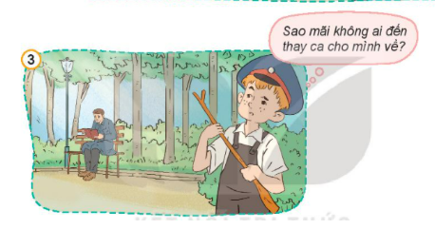
1
Tìm hiểu biểu hiện của việc giữ lời hứa.
a. Kể chuyện theo tranh và trả lời câu hỏi sau:
LỜI HỨA

Slide 11
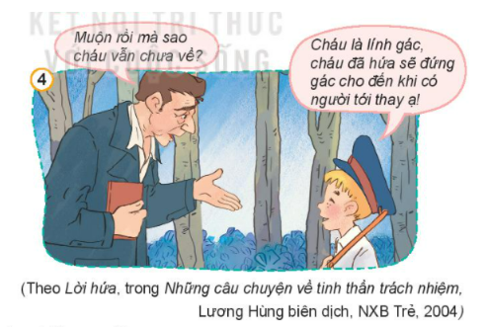
1
Tìm hiểu biểu hiện của việc giữ lời hứa.
a. Kể chuyện theo tranh và trả lời câu hỏi sau:
LỜI HỨA

Slide 12
1
Tìm hiểu biểu hiện của việc giữ lời hứa.
a. Kể chuyện theo tranh và trả lời câu hỏi sau:
LỜI HỨA

Slide 13
1
Tìm hiểu biểu hiện của việc giữ lời hứa.
a. Kể chuyện theo tranh và trả lời câu hỏi sau:
?
Cậu bé được
giao nhiệm vụ gì?
Cậu bé chơi trò đánh trận giả với các bạn,
được giao nhiệm vụ gác kho đạn.

Slide 14
1
Tìm hiểu biểu hiện của việc giữ lời hứa.
a. Kể chuyện theo tranh và trả lời câu hỏi sau:
?
Vì sao muộn rồi mà cậu bé chưa về?
Muộn rồi mà cậu bé chưa về vì cậu đã hứa với các bạn đứng gác cho đến khi có người tới thay.

Slide 15
1
Tìm hiểu biểu hiện của việc giữ lời hứa.
a. Kể chuyện theo tranh và trả lời câu hỏi sau:
?
Việc làm của cậu bé thể hiện điều gì?
Việc làm của cậu bé thể hiên cậu bé là người biết giữ lời hứa của mình.

Slide 16
1
Tìm hiểu biểu hiện của việc giữ lời hứa.
a. Kể chuyện theo tranh và trả lời câu hỏi sau:
Kết luận: Cậu bé chơi đánh trận giả với các bạn. Cậu được giao nhiệm vụ gác khu đạn. Khi các bạn đã ra về hết mà cậu bé vẫn chưa về vì cậu đã hứa đứng gác cho đến khi có người đến thay. Việc làm đó thể hiện cậu bé là người đã giữ đúng lời hứa của mình.

Slide 17
1
Tìm hiểu biểu hiện của việc giữ lời hứa.
b. Quan sát tranh và trả lời câu hỏi:
?
- Việc làm của các bạn trong tranh thể hiện điều gì?
Hoạt động nhóm

Slide 18
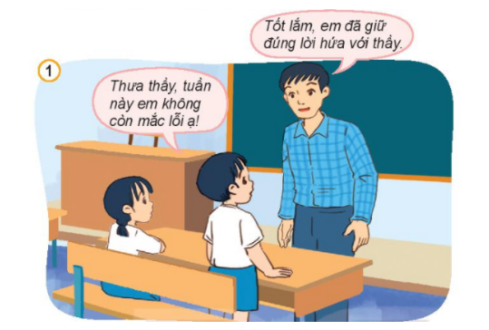
1
Tìm hiểu biểu hiện của việc giữ lời hứa.
b. Quan sát tranh và trả lời câu hỏi:
?
- Việc làm của các bạn trong tranh thể hiện điều gì?
Bạn nhỏ đã giữ đúng lời hứa với thầy giáo là không mắc lỗi và bạn nhỏ đã thực hiện được.

Slide 19
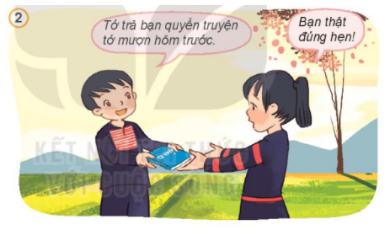
1
Tìm hiểu biểu hiện của việc giữ lời hứa.
b. Quan sát tranh và trả lời câu hỏi:
?
- Việc làm của các bạn trong tranh thể hiện điều gì?
Bạn nam giữ đúng lời hứa với bạn nữ, trả quyển truyện cho bạn nữ như đã hẹn.

Slide 20
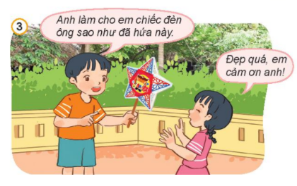
1
Tìm hiểu biểu hiện của việc giữ lời hứa.
b. Quan sát tranh và trả lời câu hỏi:
?
- Việc làm của các bạn trong tranh thể hiện điều gì?
Anh đã giữ lời hứa làm cho em chiếc đèn ông sao.

Slide 21
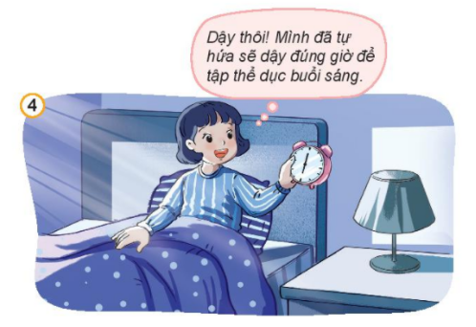
1
Tìm hiểu biểu hiện của việc giữ lời hứa.
b. Quan sát tranh và trả lời câu hỏi:
?
- Việc làm của các bạn trong tranh thể hiện điều gì?
Bạn nữ đã thực hiện đúng lời hứa với chính mình, lời nói đi đôi với việc làm.

Slide 22
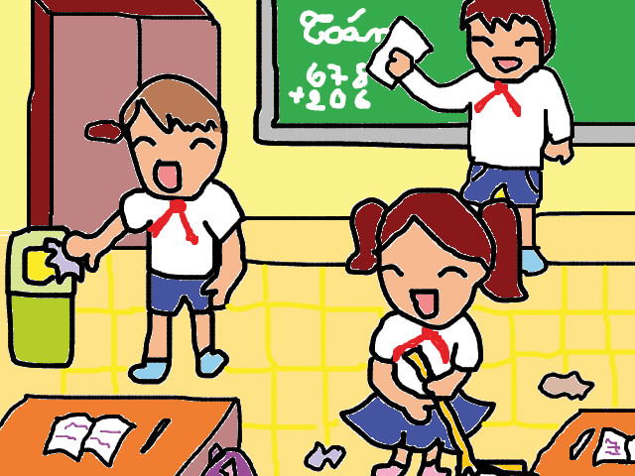
1
Tìm hiểu biểu hiện của việc giữ lời hứa.
b. Quan sát tranh và trả lời câu hỏi:
- Hãy nêu những biểu hiện của việc giữ lời hứa.
mượn sách trả đúng hẹn
trực nhật giúp bạn như đã hứa,…

Slide 23
1
Tìm hiểu biểu hiện của việc giữ lời hứa.
b. Quan sát tranh và trả lời câu hỏi:
- Hãy nêu những biểu hiện của việc giữ lời hứa.
* Biểu hiện của việc giữ lời hứa đó là: Đúng hẹn, nói đi đôi với làm, cố gắng thực hiện điều đã hứa, giữ đúng lời đã hứa…

Slide 24
Vận dụng

Slide 25
Bài học hôm nay các em học điều gì?
Bài học hôm nay cho chúng ta biết cần giữ đúng lời hứa với bản thân mình và người khác.

Slide 26
12
Chia sẻ về những điều em đã hứa với người khác. Khi đó, em đã thực hiện lời hứa của mình như thế nào?
Em cảm thấy như thế nào khi thực hiện hoặc không thực hiện được lời hứa?

Slide 27
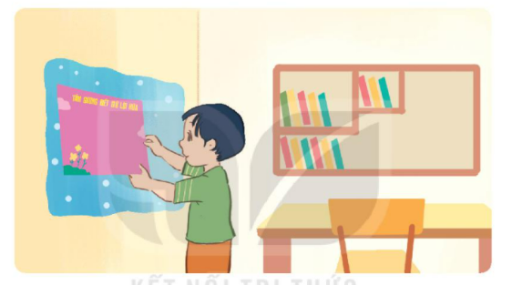
2
Sưu tầm một số câu chuyện về tấm gương biết giữ lời hứa.

Slide 28
Sưu tầm một số câu chuyện về tấm gương biết giữ lời hứa.
2
“Giữ lời hứa”
Bác Hồ là vị lãnh tụ vĩ đại, là người cha già kính yêu của dân tộc Việt Nam. Hình ảnh của Người được lưu giữ trong trái tim mỗi người Việt Nam. Hơn bốn mươi năm Bác đã đi xa nhưng Bác vẫn mãi là tấm gương sáng cho hàng triệu người dân Việt Nam và thế giới.
Hồi ở Pác Pó, Bác Hồ sống rất chan hòa với mọi người. Một hôm được tin Bác đi công tác xa, một trong những em bé thường ngày quấn quýt bên Bác chạy đến cầm tay Bác thưa:
- Bác ơi, Bác đi công tác về nhớ mua cho cháu một chiếc vòng bạc nhé!
Bác cúi xuống nhìn em bé âu yếm, xoa đầu em khẽ nói:
- Cháu ở nhà nhớ ngoan ngoãn, khi nào Bác về Bác sẽ mua tặng cháu.
Nói xong Bác vẫy chào mọi người ra đi. Hơn hai năm sau Bác quay trở về, mọi người mừng rỡ ra đón Bác. Ai cũng vui mừng xúm xít hỏi thăm sức khỏe Bác, không một ai còn nhớ đến chuyện năm xưa. Bỗng Bác mở túi lấy ra một chiếc vòng bạc mới tinh trao tận tay em bé – bây giờ đã là một cô bé. Cô bé và mọi người cảm động đến rơi nước mắt. Bác nói:
- Cháu nó nhờ mua tức là nó thích lắm, mình là người lớn đã hứa thì phải làm được, đó là "chữ tín". Chúng ta cần phải giữ trọn niềm tin với mọi người.

Slide 29
3
Thực hiện giữ lời hứa trong cuộc sống hàng ngày.

Slide 30
Củng cố - dặn dò

Slide 31
Hẹn gặp lại các em!

